Slide 1
Graduação em Análise de Sistemas
Tecnologia Web II

Slide 2
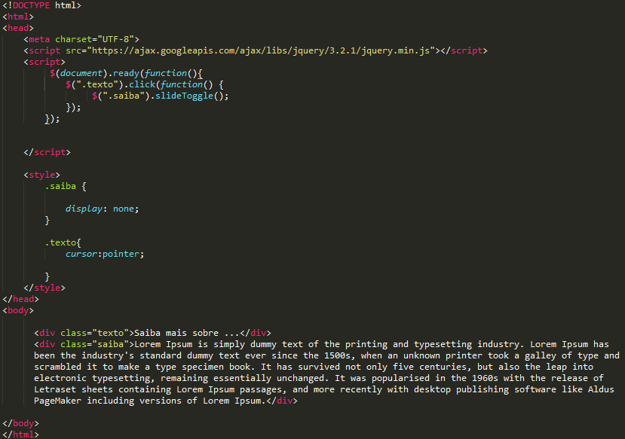
Trabalhando com eventos - – exemploseletor33.html

Slide 3

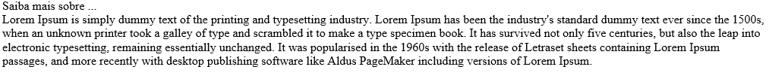
Trabalhando com eventos - – exemploseletor33.html
Quando der um click em cima

Slide 4

Trabalhando com eventos - – exemploseletor34.html
Experimente fadeToggle()

Slide 5
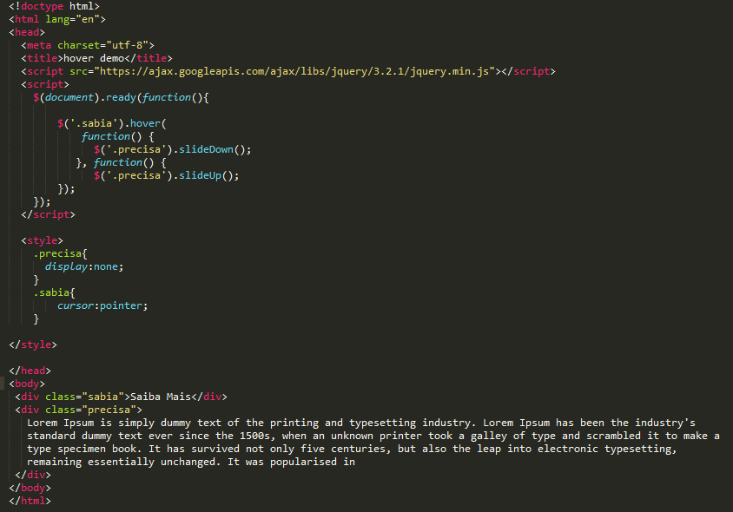
Trabalhando com hover – exemploseletor35.html

Slide 6
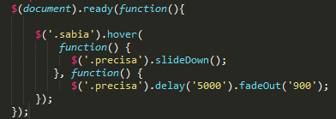
Trabalhando com encadeiamento de eventos – exemploseletor36.html
Espera 5 segundos, para depois fazer um fadeOut com a duração de 900ms

